Slide 1
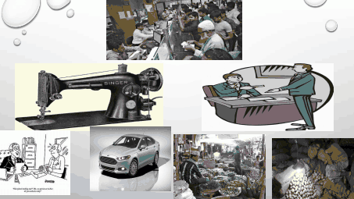
স্বাগতম

Slide 2
পরিচিতি
জি.এম.মিজানুর রহমান বি.বি.এস (অনার্স) , এম.বি.এস (হিসাববিজ্ঞান), বি.এড সহকারী শিক্ষক(ব্যবসায় শিক্ষা) বুরুঙ্গা ইকবাল আহমদ উচ্চ বিদ্যালয় ও কলেজ ওসমানীনগর,সিলেট। মোবাইল নং-০১৭১৭-২২৫৪৭৬ E-mail: gm.mizanoor24@gmail.com

Slide 3
পাঠ পরিচিতি
শ্রেণী:দশম
বিষয়:হিসাববিজ্ঞান
অধ্যায়ের নাম:মূলধন ও মুনাফা জাতীয় লেনদেন
সময়:৫০মি:
শিক্ষার্থীর সংখ্যা:25জন

Slide 4
শিখনফল
এই পাঠ শেষে শিক্ষার্থীরা.....
মূলধন ও মুনাফা জাতীয় লেনদেনের ধারণা সংজ্ঞায়িত করতে পারবে।
মূলধন ও মুনাফা জাতীয় লেনদেনের পার্থক্য নির্ণয় করতে পারবে।
মূলধন ও মুনাফা জাতীয় লেনদেনের শ্রেণীবিভাগ ব্যাখ্যা করতে পারবে।

Slide 5
পাঠ পরিকল্পনা
ক্র:নং | ধাপ | কার্যক্রম | সময় | উপকরণ
১ | প্রস্তুতি | কুশল বিনিময়,শ্রেণী বিন্যাস, পূর্ব জ্ঞান যাচাই,পাঠ ঘোষনা | ১০মি: | D.C
২ | শিখনফল | ১। চিত্র প্রদর্শন,সংক্ষিপ্ত আলোচনা, একক কাজ | ৭মি: | D.C,চক বোর্ড
 |  | ২। জোড়ায় কাজ | 10মি: | D.C, চক বোর্ড
 |  | ৩। দলীয় কাজ | ১0মি: | D.C, চক বোর্ড
৩ | মূল্যায়ন | সৃজনশীল প্রশ্ন | ১০মি: | D.C, চক বোর্ড
৪ | বাড়ির কাজ | প্রশ্ন | ০2মি: | চক বোর্ড
৫ | সমাপ্ত | ধন্যবাদ | ০১মি: | D.C

Slide 6
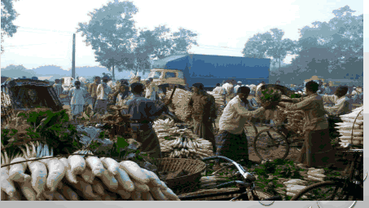
চিত্র: মুনাফা জাতীয় লেনদেন

Slide 7
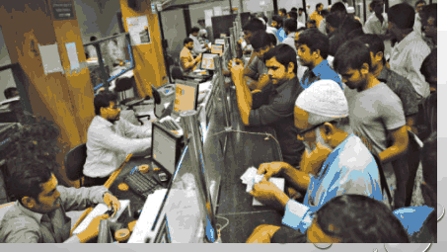
চিত্র: মূলধন জাতীয় লেনদেন

Slide 8
আজকের পাঠ
মূলধন ও মুনাফা জাতীয় লেনদেনের ধারণা

Slide 9
চিত্র: মূলধন ও মুনাফা জাতীয় লেনদেন

Slide 10
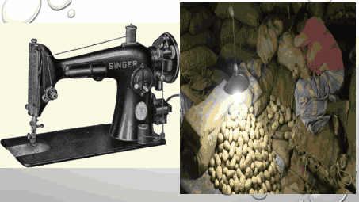
চিত্র: মূলধন ও মুনাফা জাতীয় ব্যয়
মূলধন
মুনাফা

Slide 11
চিত্র: মূলধন জাতীয় সম্পদ

Slide 12
একক কাজ
মূলধন ও মুনাফা জাতীয় লেনদেনের দুইটি করে উদাহরণ লিখ।
মূলধন জাতীয় লেনদেন: উদাহরণ- ১.
২.
মুনাফা জাতীয় লেনদেন: উদাহরণ- ১.
২.

Slide 13
মুনাফা জাতীয় আয়
ব্যাংক জমার সুদ
বিনিয়ো-গের সুদ
প্রাপ্ত কমিশন
প্রাপ্ত বাড়িভাড়া
পণ্য বিক্রয়
চিত্র: মুনাফা জাতীয় আয়

Slide 14
চিত্র: মূলধন জাতীয় আয়
মূলধন আনয়ন
ঋণ গ্রহণ
জমি বিক্রয়
যন্ত্রপাতি বিক্রয়
আসবাবপত্র বিক্রয়

Slide 15
চিত্র: মূলধন ও মুনাফা জাতীয় লেনদেনের কতিপয় দিক
লেনদেন হতে সুবিধা ভোগ
স্বল্পমেয়াদী
দীর্ঘমেয়াদী
অনিয়মিত
লেনদেনের পুন:রাবৃত্তি/সংখ্যা
নিয়মিত
বড় অঙ্কের
লেনদেনের টাকার পরিমাণ
ছোট অঙ্কের

Slide 16
জোড়ায় কাজ
কর্মপত্র:-
মূলধন ও মুনাফা জাতীয় লেনদেনের পার্থক্য নিম্নরূপ::
ক্রমিক নং | মূলধন জাতীয় লেনদেন | মুনাফা জাতীয় লেনদেন
১.
২.
৩.
মূলধন জাতীয় ও মুনাফা জাতীয় লেনদেনের তিনটি পার্থক্য নির্ণয় কর

Slide 17
মূলধন জাতীয় ব্যয়
যন্ত্রপাতি ক্রয়
জমি ক্রয়
আসবাবপত্র ক্রয়
মটরগাড়ি ক্রয়
চিত্র:মুলধন জাতীয় ব্যয়

Slide 18
চিত্র:মুনাফা জাতীয় ব্যয়
মুনাফা জাতীয় ব্যয়
বেতন
পণ্য ক্রয়
মনিহারি
ভাড়া
বিজ্ঞাপন

Slide 19
দলীয় কাজ
কর্মপত্র
লেনদেন
মূলধন ও মুনাফা জাতীয় লেনদেনের শ্রেণীবিভাগ ব্যাখ্যা কর

Slide 20
উত্তরপত্র
লেনদেন
মূলধন জাতীয়
প্রাপ্তি/আয়
ব্যয়
মুনাফা জাতীয়
প্রাপ্তি/আয়
প্রদান/ব্যয়
চিত্র:লেনদেনের শ্রেণীবিভাগ

Slide 21
মূল্যায়ন
মেশিনের কর্মক্ষমতা বাড়ানোর জন্য পার্টস ক্রয় ২০,০০০ টাকা এবং
মজুরি প্রদান ৮০০ টাকা
মূলধন জাতীয় ব্যয় ২০,০০০ টাকা
মুনাফা জাতীয় ব্যয় ৮০০ টাকা
মেশিনারী
মেরামত
আর্থিক অবস্থার বিবরণী (সম্পদ)
বিশদ আয় বিবরণী
চিত্র: মূলধন ও মুনাফা জাতীয় ব্যয়ের ধরণ
ক) মুনাফা জাতীয় লেনদেনের পরিমাণ কত?
খ) উদ্দীপকের আলোকে মূলধন ও মুনাফা জাতীয় লেনদেনের মোট পরিমাণ নির্ণয় কর।
গ) মূলধন ও মুনাফা জাতীয় ব্যয়ের তিনটি পার্থক্য বিশ্লেষণ কর।

Slide 22
বাড়ির কাজ
মূলধন জাতীয় আয় ও মুনাফা জাতীয় আয়ের পার্থক্য ছক আকারে তৈরি কর।

Slide 23
ধন্যবাদ সবাইকে

